Slide 1
Meta heurística Algoritmo Genético para Resolução do Problema do Caixeiro Viajante
Problema: a empresa Kabum mandou apenas um caminhão fazer entregas de compras em varias cidades do estado de Goiás e precisa traçar uma rota com o objetivo de minimizar o tempo de entrega e gasto de combustível, para minimizar os custos também.
Para isso precisa de uma rota que sai do centro de distribuição ate os locais de entrega, e depois retorna para o centro de distribuição.

Slide 2
O algoritmo genético
Pertence aos algoritmos evolucionários. Esses usam técnicas de busca baseadas em metáforas de processos biológicos, como a evolução. Combina a sobrevivência entre os melhores como uma forma estruturada de troca de informações genéticas entre 2 indivíduos.
Não é um processo de busca por uma solução ideal, mas apenas de uma solução ótima.
Características: população de indivíduos e sua representação cromossômica, genes do cromossomo, função de aptidão, média da população, seleção de indivíduos, elitismo, cruzamento e mutação.
Passo a passo: 1- Inicializa a população de indivíduos, 2- Avalia cada indivíduo, 3- Seleciona os pais para gerar novos indivíduos, 4- Aplica cruzamento e mutação, 5- Apaga os velhos indivíduos, 6- Avalia os novos indivíduos e coloca-os na nova população, e 7- Se o tempo esgotar ou o melhor indivíduo satisfazer os requisitos e desempenho, retorne-o como resultado, caso contrário, volte ao passo 3.

Slide 3
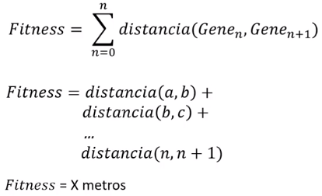
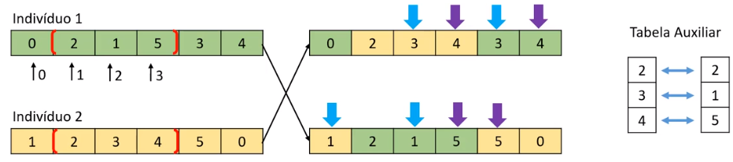

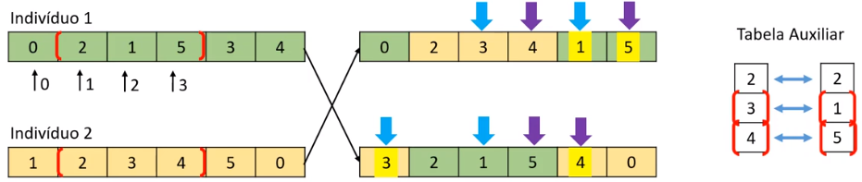

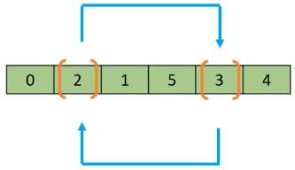
Modelo matemático
Eliminação de sub rotas: impedir genes iguais no cromossomo e garantir que cada cromossomo terá todos os genes: cruzamento PMX e mutação por troca.
Estratégia do método por exaustão: aplica o AG sobre as n! rotas possíveis.
Complexidade do Caixeiro Viajante: O(n!).

Slide 4
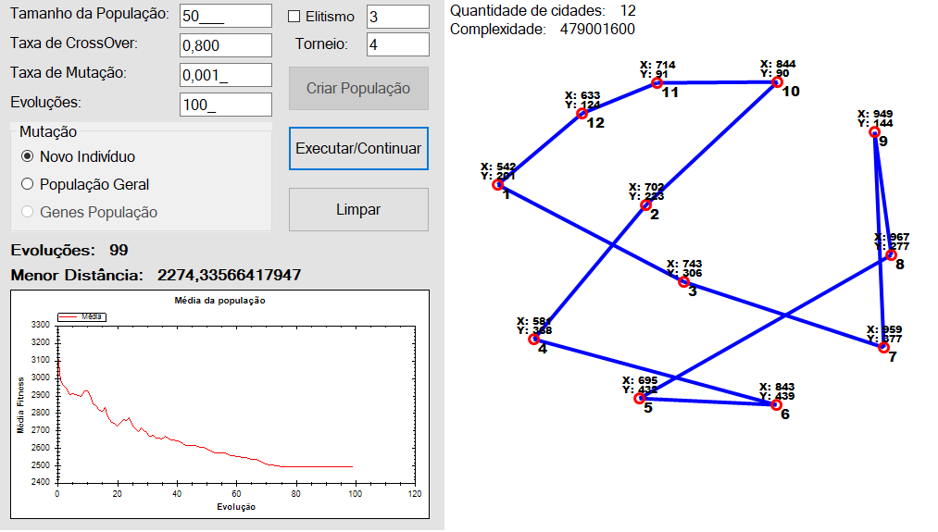
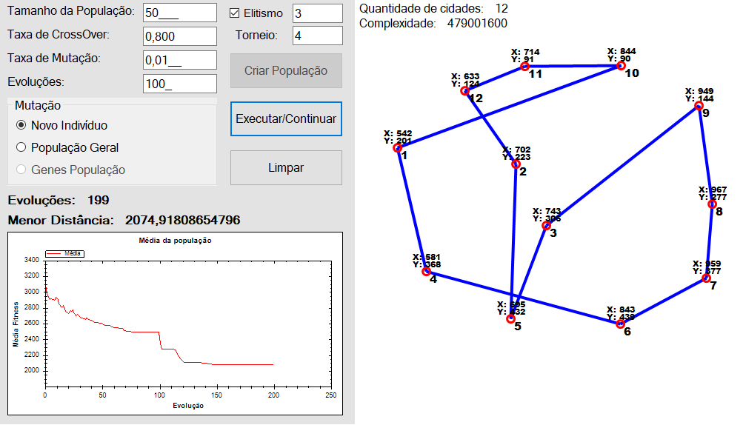
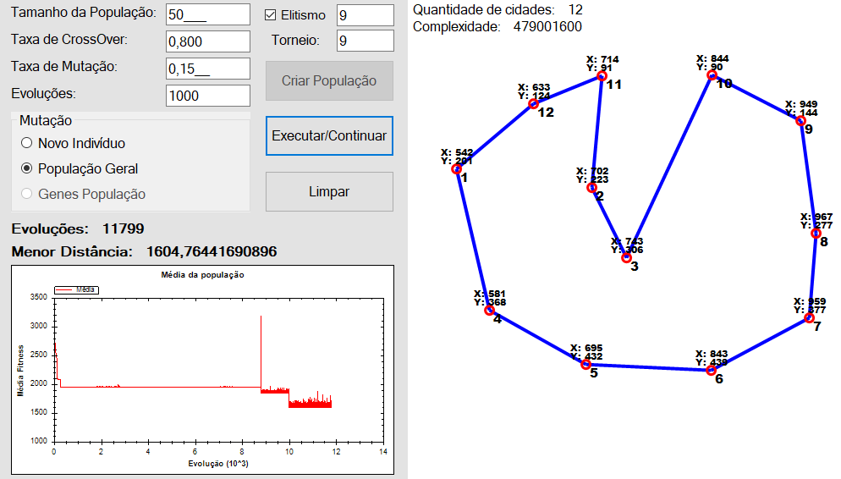
Resultados

